Slide 1
REUNION PUBLIQUE n° 1 du 22 JUILLET 2026
Commune de Saint-Lô – Zone d’activités Agglo21 - 2ème tranche
Consultation parallélisée du lundi 13 juillet à 10h00 au mercredi 14 octobre 2026 à 17h00
Commissaire-enquêteur : par décision de Mme la Présidente du Tribunal Administratif de Caen du 5 mai 2026, Mr Alain RENOUF titulaire, Mme Christine BEAUFILS suppléante
Demandeur : Communauté d’agglomération Saint-Lô Agglo
NOTA : une seconde réunion publique aura lieu avant la clôture de la consultation, dans cette même salle, le jeudi 1er octobre 2026 à 18h30

Slide 2


La loi Industrie Verte, entrée en vigueur le 18 novembre 2024, marque un tournant décisif dans la transformation de l'industrie française en vue de réduire son empreinte écologique, de favoriser l'innovation durable. Elle devient aussi un levier essentiel pour garantir la transparence et la prise en compte des préoccupations sociales et environnementales.
L'un des aspects fondamentaux de cette loi réside dans la mise en place de consultations publiques de durée prolongée (trois mois) permettant d’associer les citoyens et les experts à la réflexion sur les mesures à adopter.

Slide 3
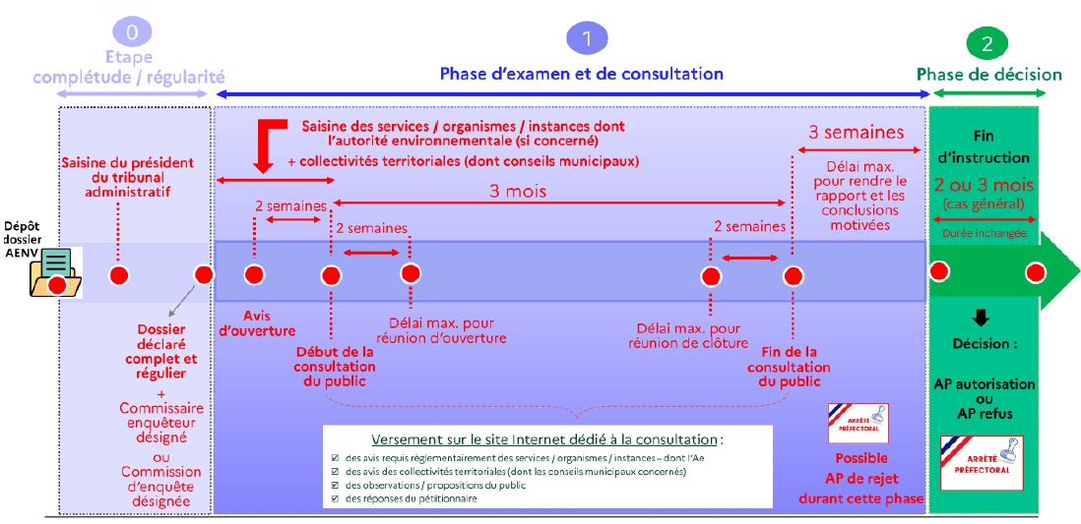
L’arrêté préfectoral qui a lancé la consultation est daté du 19 juin 2026.
La consultation des services associés (commune, CLE du SAGE, ARS) est lancée depuis le 13 mai 2026, et le 3 juin pour l’Autorité environnementale

Slide 4
Le principe majeur de la réforme est de concentrer les échanges sur un seul site, celui du registré dématérialisé, à l’adresse suivante : https://www.consultation-du-public-agglo21.fr
Y seront regroupés, au fur et à mesure de leur arrivée :
Toutes les contributions déposées sur le registre ;
Celles déposées sur le registre papier en mairie de Saint-Lô ;
Les courriels reçus sur l’adresse mail spécifique ;
Les avis des services consultés ;
Les réponses du porteur de projet à ces avis ;
Les comptes-rendus des deux réunions publiques ;
Ainsi que les éventuelles informations complémentaires produites par le porteur de projet.

Slide 5


DIRECTION DU CYCLE DE L’EAU ET DES INFRASTRUCTURES
17/07/2026
Demande d’autorisation environnementale
Réalisation de la phase 2 d’Agglo21

Slide 6

  PLAN
Contexte
Présentation de Saint-Lô Agglo
Localisation du projet
Réglementation associée
Caractéristiques du projet
Présentation de la phase 2
Incidences
Mesures éviter réduire compenser

Slide 7
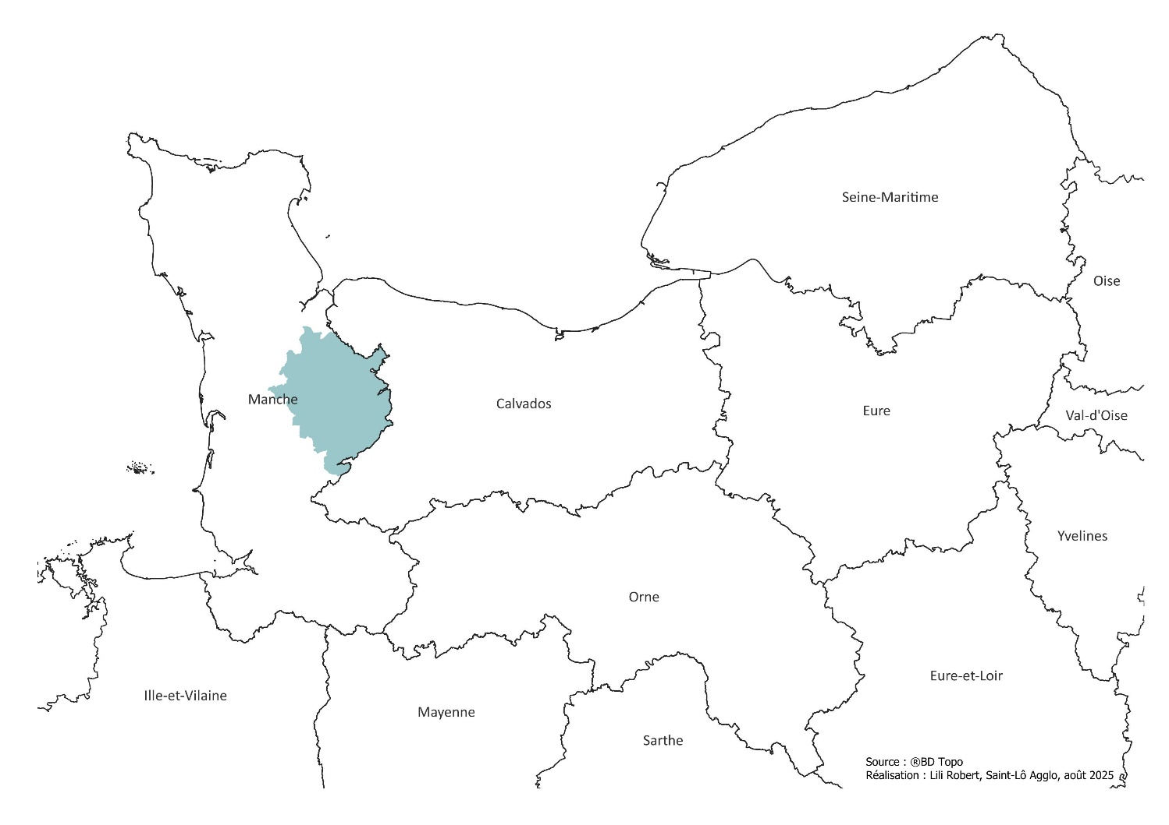
  CONTEXTE
Saint-Lô Agglo
Territoire rural du centre Manche
850 km²
80 000 habitants
61 communes
Territoire à dominante agricole

Slide 8
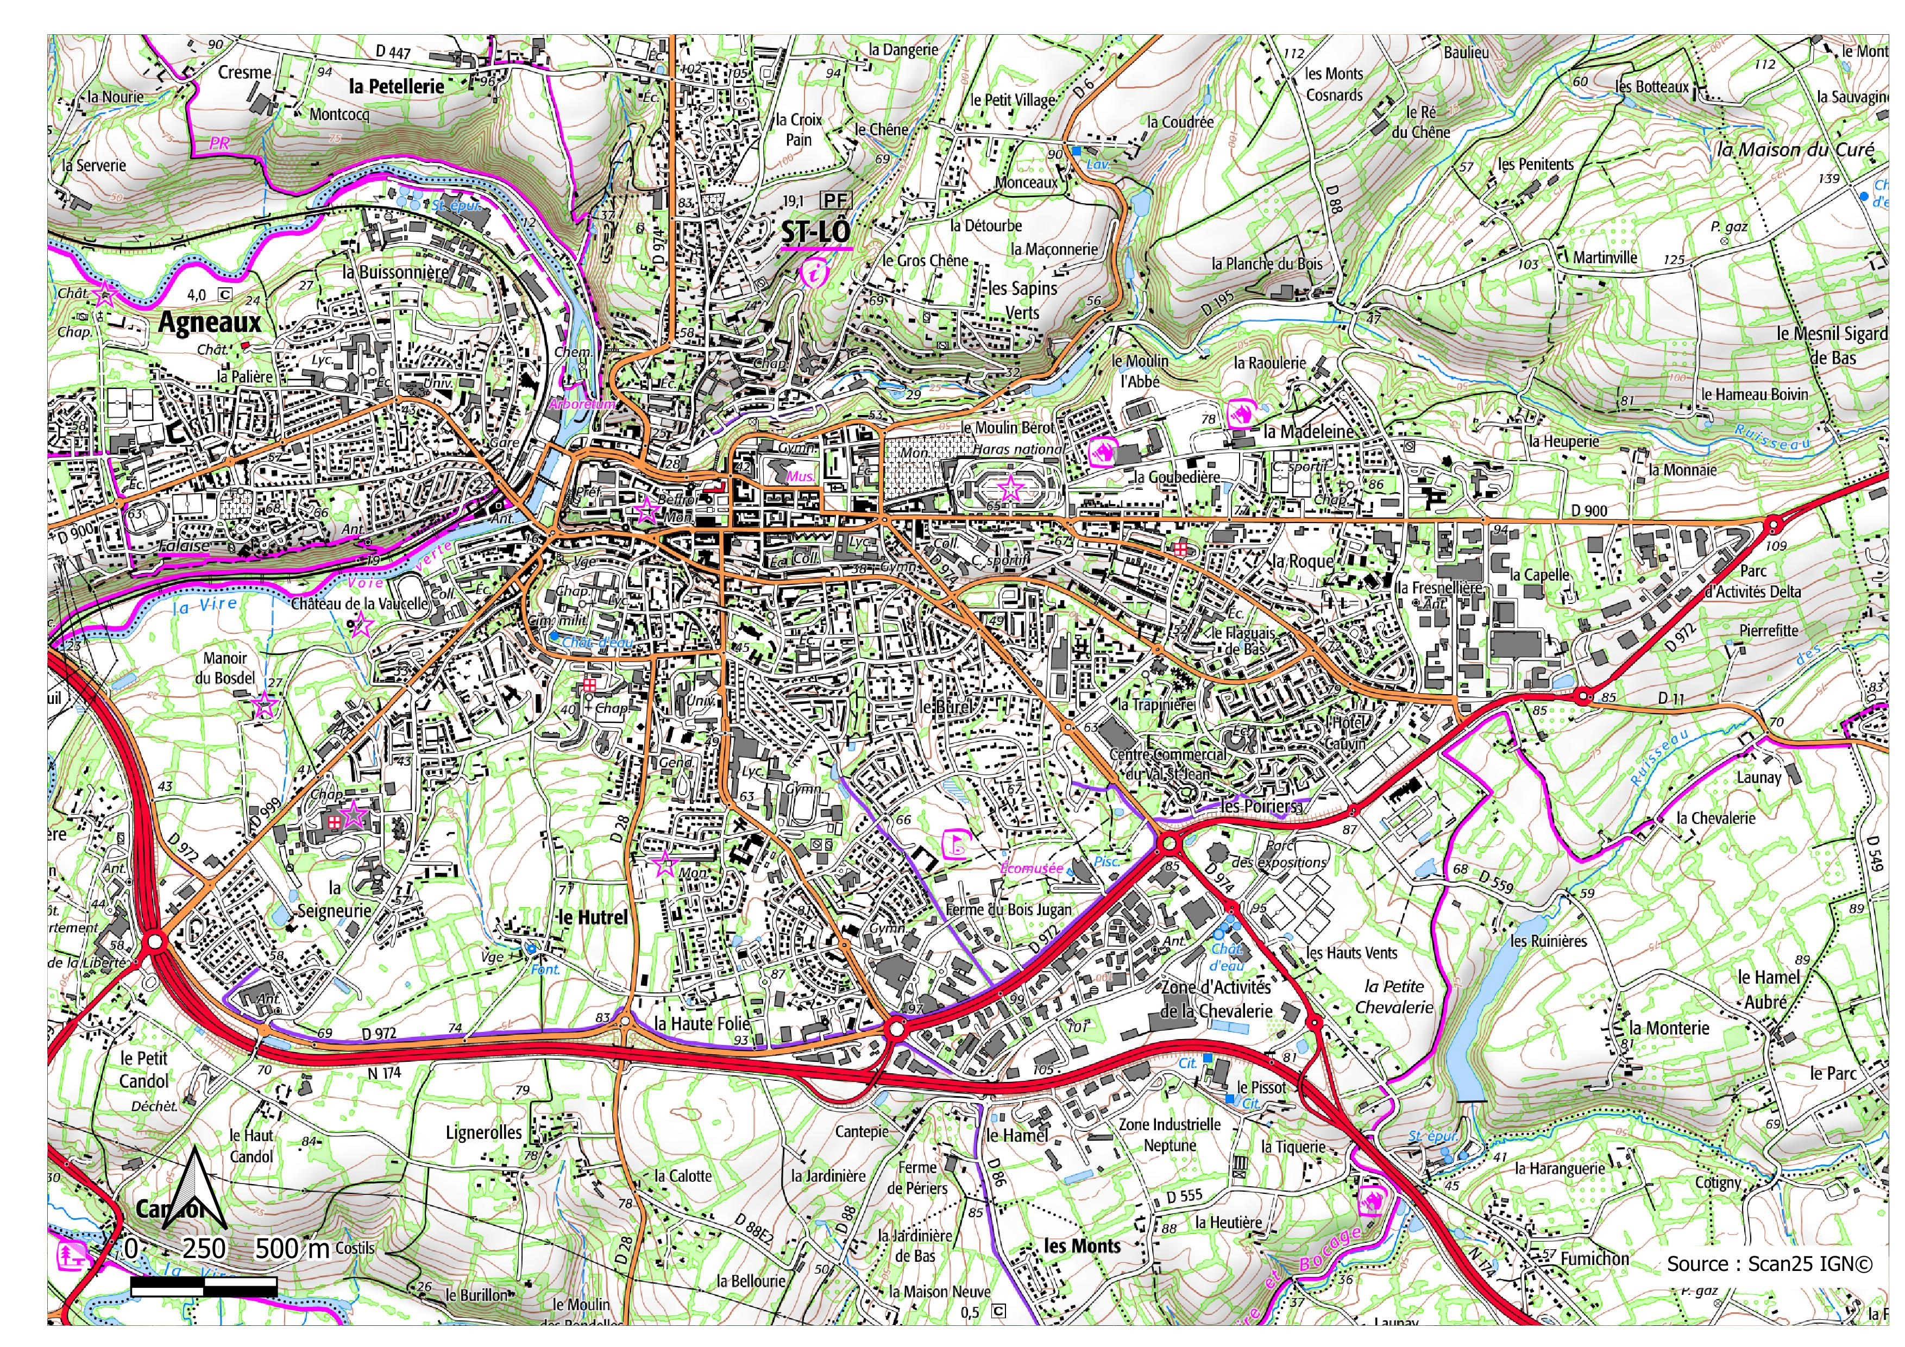
  CONTEXTE
Localisation du projet
Projet
Notes:
Sud de Saint-Lô
Site d’Agglo21 choisi dans le cadre d’une analyse multicritères réalisée en 2010 sur 8 sites potentiels

Slide 9
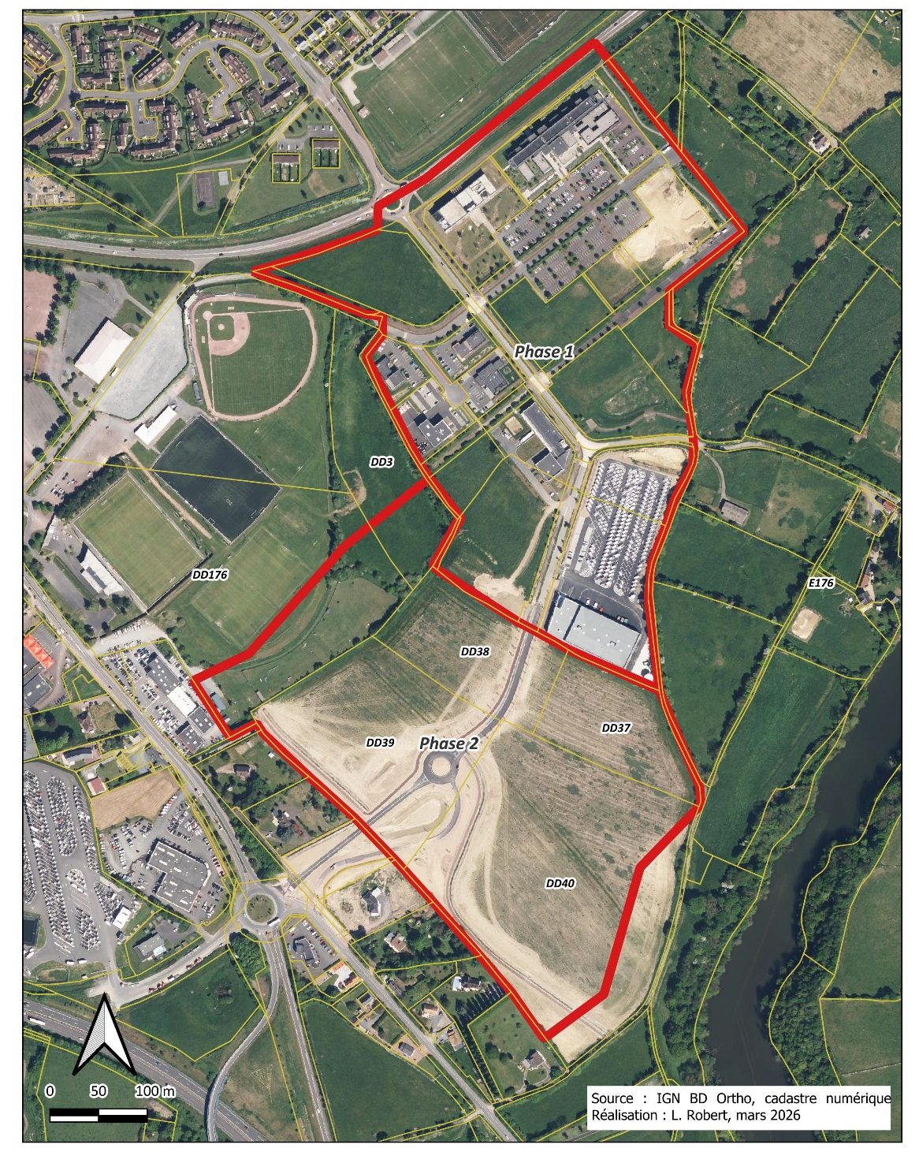
  CONTEXTE
Extension de la zone d’activités économiques Agglo21
Phase 1 :
Création en 2013
15 hectares environ
Accueil d’entreprises du numérique et l’agroalimentaire, un centre de formation, le pôle Agglo 21, l’Atelier 21…
Phase 2 : 13,6 hectares supplémentaires
Notes:
Phase 1 :
02/2012 : étude d’impact / autorisation loi sur l’eau
12/2013 : arrêté préfectoral autorisation loi sur l’eau
04/2025 : porter-à-connaissance pour la création du barreau routier

Slide 10
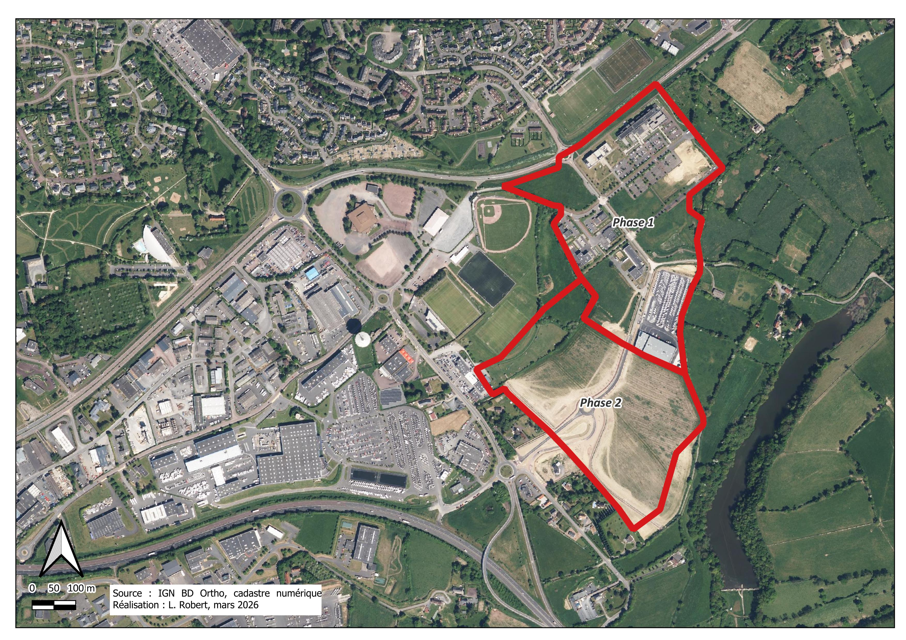
Parc des expositions
Stade des Ronchettes
Zone d’activités de la Chevalerie
Notes:
Insertion dans un secteur marqué par la présence d’équipements et d’activités
Continuité immédiate des aménagements déjà réalisés lors de la phase 1

Slide 11
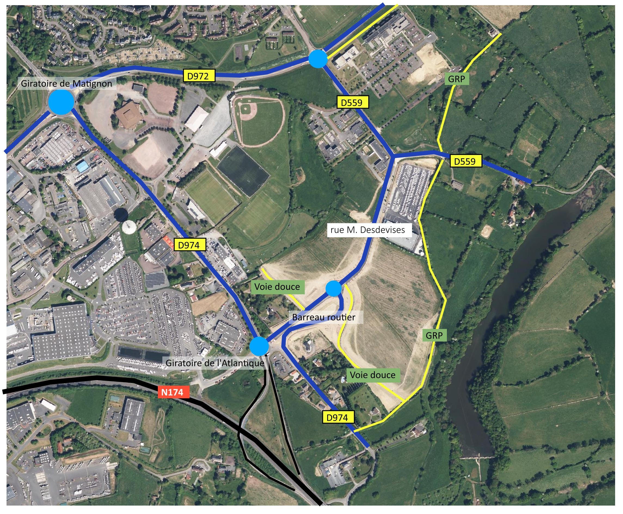
Notes:
Secteur desservi par les RD attenantes + création d’un barreau routier / prolongation rue Madeleine Desdevises en 2024-2025 traversant la future zone, pour relier la phase 1 à la N174 et à la RD974 via le rond-point de l’Atlantique
Chemin de randonnée au sud, relié au centre-ville par la création d’une voie douce (réalisée au moment de la création du barreau) + en cours au niveau des Ronchettes / connexion à la zone de la chevalerie (+ tunnel) et vers la Barre-de-Semilly

Slide 12
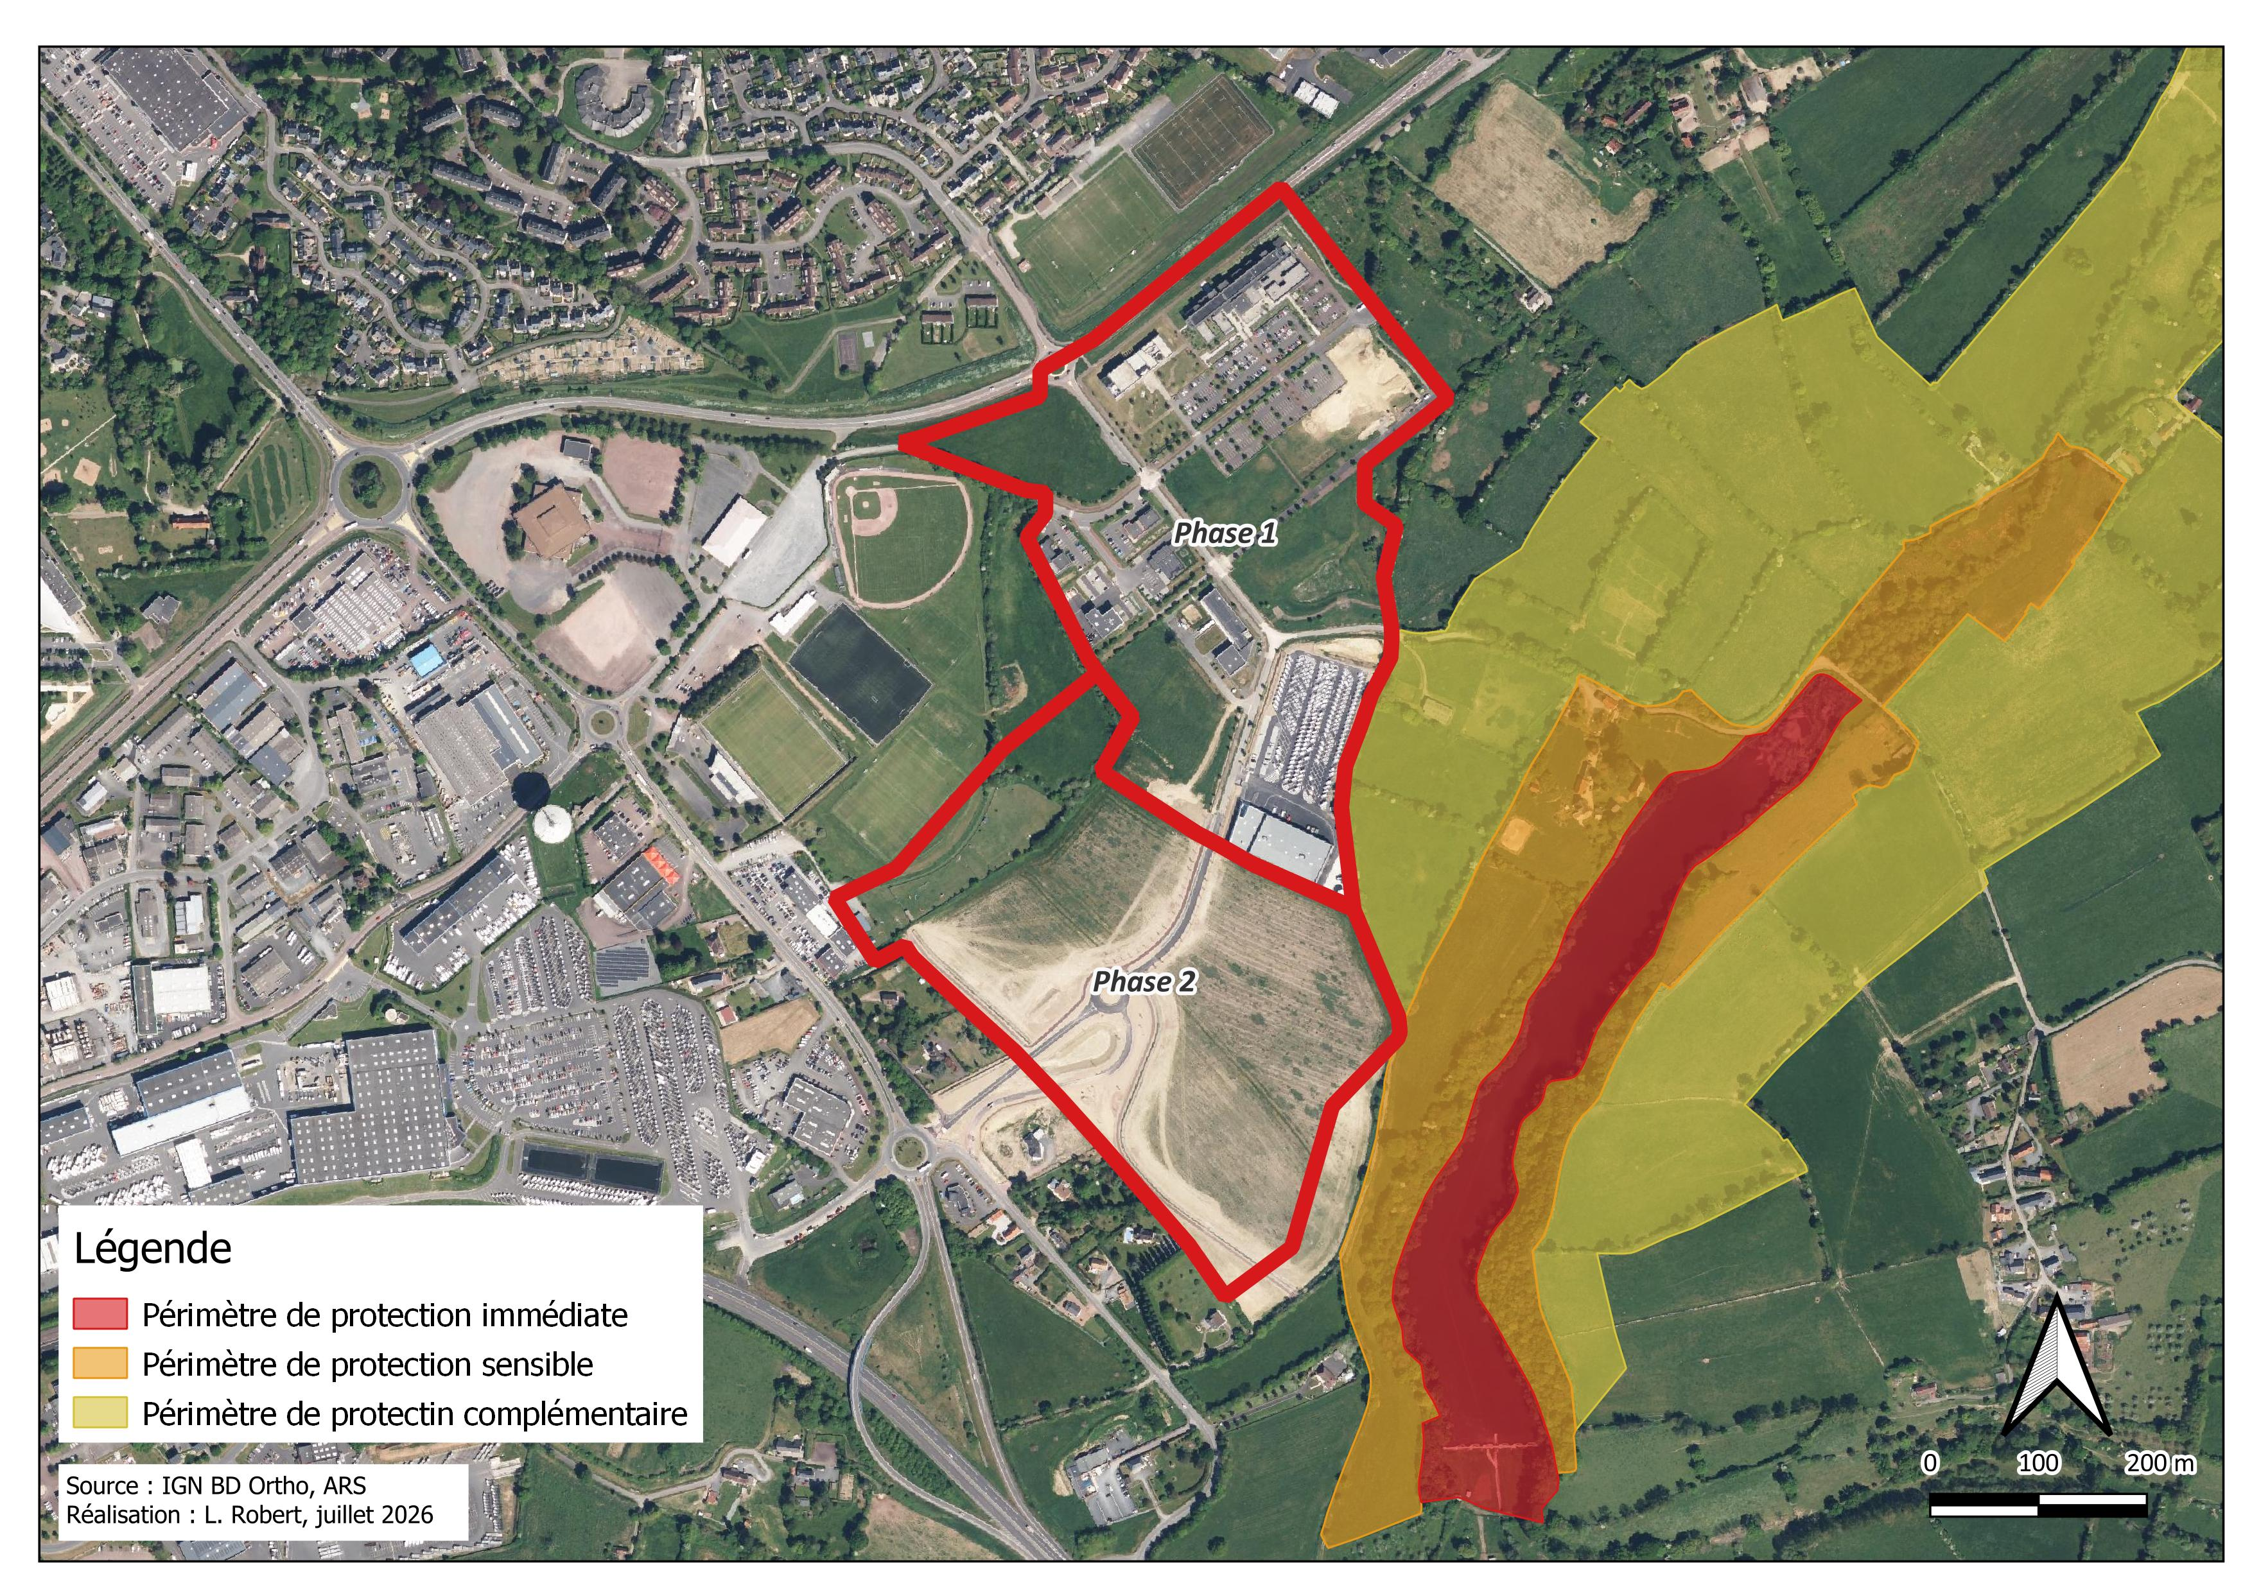
Notes:
A proximité du périmètre de protection de captage de la prise d’eau du Semilly
Périmètre défini par hydrogéologue agréé (étude de 2012)

Slide 13
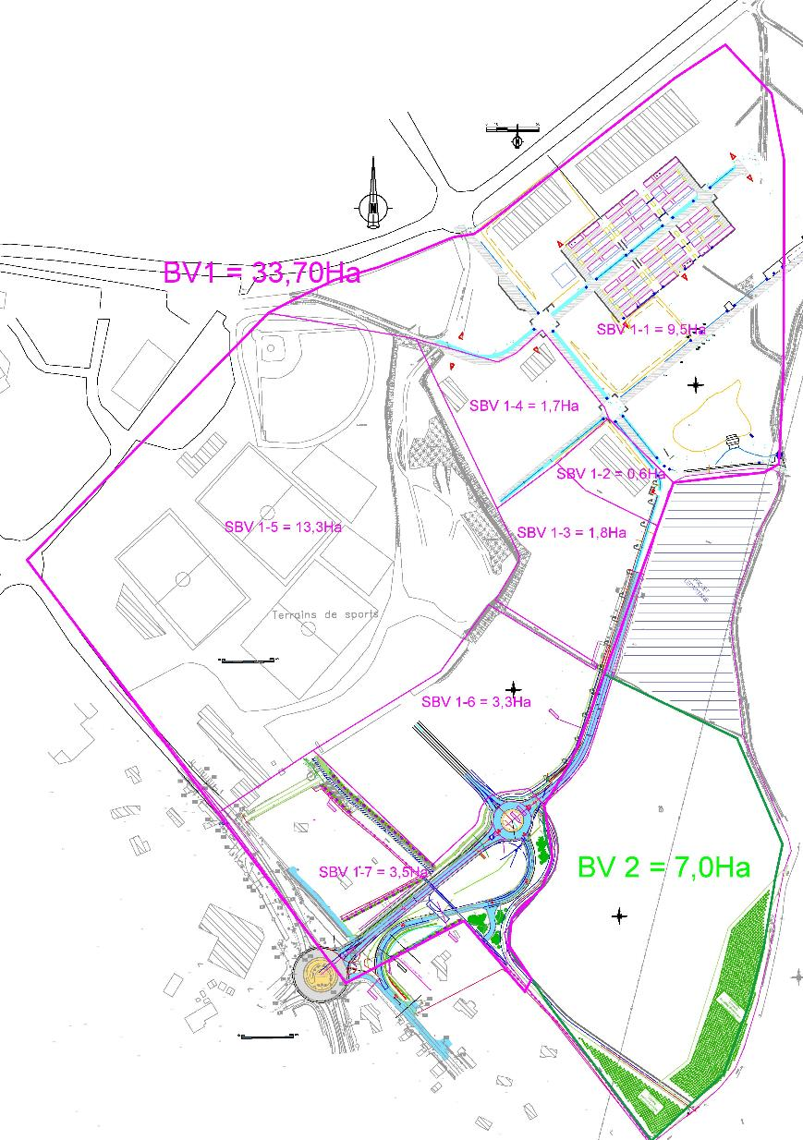
Notes:
Bassin versant principal de 33,7 ha, subdivisé en sept sous-bassins, dont les écoulements convergent vers le bassin d’infiltration principal situé le long de la RD559
Second bassin versant de 7 ha, situé au sud, déconnecté du premier et nécessitant son propre ouvrage de rétention et d’infiltration.
L’emprise topographique naturelle interceptée par le projet atteint ainsi 40,7 ha

Slide 14
  CONTEXTE
Réglementations associées
Loi sur l’eau (articles L.214-1 et suivants du Code de l’environnement )
Rubrique 2.1.5.0 (rejets d’eaux pluviales) : bassin versant topographique de 40,7 hectares = autorisation
Evaluation environnementale (articles L.122-1 et suivants du Code de l’environnement)
Rubrique 39b) : opération d’aménagement de 13,6 hectares = évaluation environnementale
Notes:
Autorisation loi sur l’eau + évaluation environnementale = autorisation environnementale

Slide 15
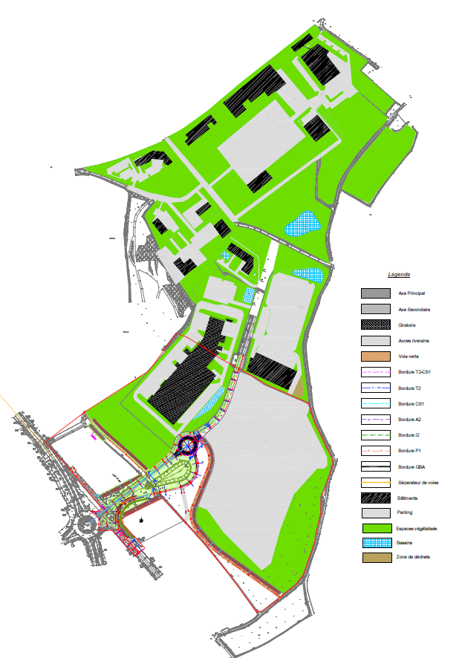
  CARACTERISTIQUES DU PROJET
Présentation de la phase 2
Opération d’aménagement pour l’implantation future d’entreprises
Activités prévues : industrie, tertiaire, services et formation
Fonctionnement :
présence quotidienne de salariés (~580 usagers/jour à horizon 2028),
fonctionnement en journée principalement.
Plusieurs scénarios étudiés pour tester les effets sur la circulation, le bruit, la qualité de l’air et l’imperméabilisation des sols (scénario le + probable illustré)
Notes:
Opération d’aménagement = création de lots cessibles

Slide 16
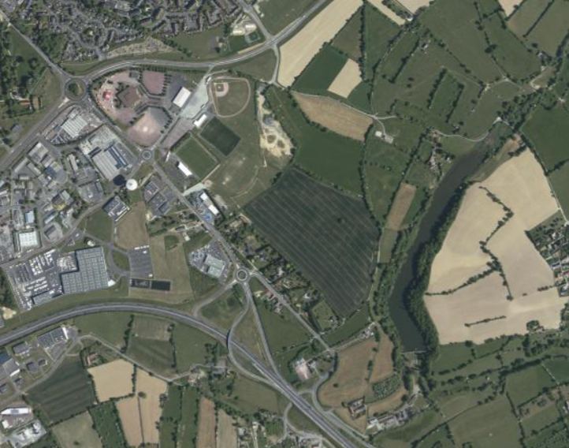
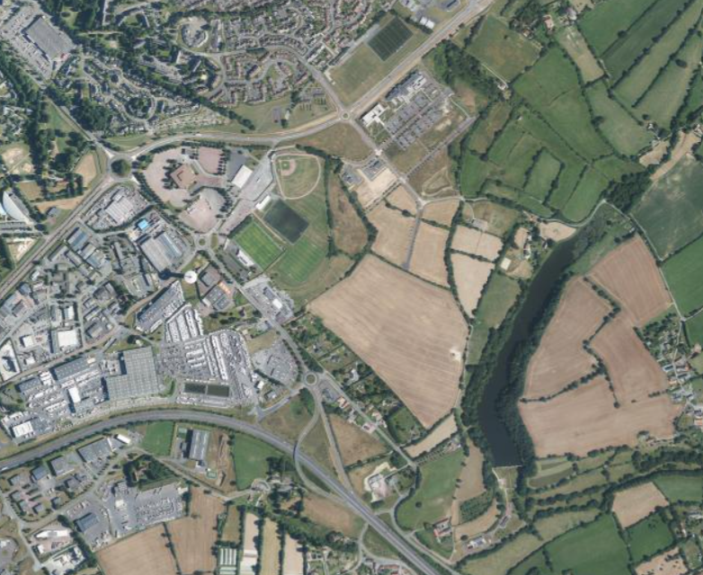
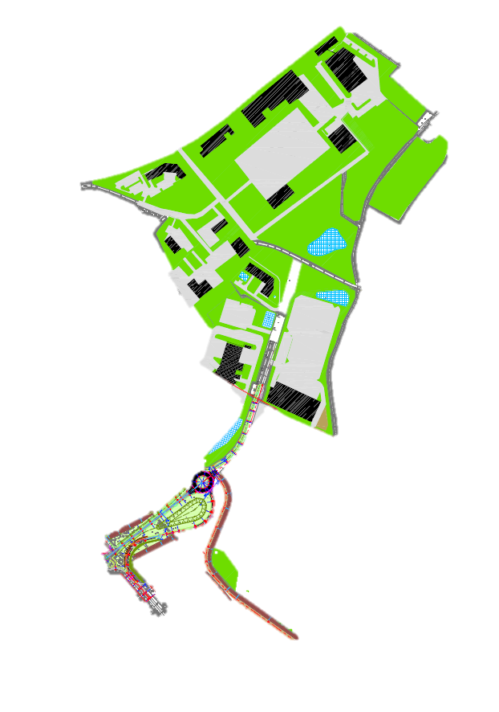
  CARACTERISTIQUES DU PROJET
Etat initial et évolution
Evolution avec le projet : diminution des surfaces agricoles, modification du paysage, augmentation des flux de déplacement, hausse des volumes d’eaux de ruissellement et fréquentation humaine accrue.
Evolution sans le projet : conservation de l’activité agricole sur la partie sud
2006-2010
2025
2035
1
Notes:
Espace agricole et bocager

Slide 17
  CARACTERISTIQUES DU PROJET
Ressources naturelles
Artificialisation de foncier agricole
Biodiversité
Incidences
Notes:
Foncier agricole : 11 hectares (convention CRAN / SAFER pour un échange de terres amiable). Modification locale du relief (terrassements), modification du paysage (vues depuis le stade Louis Villemer)
Biodiversité : pas d’intérêt écologique particulier, pas de zones humides, peu d’enjeu à part au niveau des haies qui seront conservées. Principal impact lié à l’artificialisation des sols

Slide 18
  CARACTERISTIQUES DU PROJET
Ressources naturelles
Polluants, bruit, déchets…
Niveaux sonores > 70dB
Augmentation des émissions atmosphériques
Risque de pollution des eaux ruisselées
Incidences
Notes:
Niveaux sonores acceptables (seuil de dangerosité = 80dB), périmètre restreint, pas d’incidence sur les habitations alentours
Déplacements : augmentation du trafic routier (véhicules légers ou poids lourds en fonction du type d’activité)
Qualité de l’air : augmentation des particules dans l’air à cause du trafic mais sans dépassement des seuils réglementaires
Eau :
augmentation du ruissellement = gestion des eaux pluviales à la parcelle + gestion collective pour les voiries et espaces verts
impact sur les eaux souterraines limitées
risque de pollution des eaux ruisselées = collecte et tamponnement via les noues et bassins d’infiltration (bassin principal = vannes fermées = confinement). Surveillance des ouvrages + entretien + analyse des eaux. Si survenue d’une pollution, mise en place d’un protocole pour que l’eau potable ne soit pas altérée (plan de gestion de crise + fiche réflexe = arrêt usine / interconnexion SD’eau…)
Déchets : augmentation de la production de déchets, absorbée par les équipements de Saint-Lô Agglo (+ tarification incitative)

Slide 19
  CARACTERISTIQUES DU PROJET
Ressources naturelles
Polluants, bruit, déchets…
Santé humaine
Utilisation du site : impacts limités
Principal risque : pollution accidentelle des eaux du barrage du Semilly
Incidences

Slide 20
  CARACTERISTIQUES DU PROJET
Ressources naturelles
Polluants, bruit, déchets…
Santé humaine
Incidences
Impacts cumulés avec la phase 1
Modification du paysage
Consommation de foncier agricole
Création de flux supplémentaires
  Impacts sur le sol et l’eau considérés comme modérés à forts
  Impacts sur l’air et le bruit considérés comme faibles
Notes:
Paysage : impact sur la biodiversité (perte de zones de chasse principalement pour oiseaux / chiroptères) / modification des vues avec la création des parkings et bâtiments industriels
Foncier agricole : 23,6 hectares au total (depuis 2013)
Eau : augmentation des débits ruisselés = mise en place d’un système de gestion des eaux pluviales (pluie de retour 30 ans) / risque de pollution
Air et bruit : peu d’impact supplémentaire avec la phase 2

Slide 21
  CARACTERISTIQUES DU PROJET
Ressources naturelles
Polluants, bruit, déchets…
Santé humaine
Incidences
Impacts cumulés avec la phase 1
Vulnérabilité au changement climatique
Incidence faible à l’échelle régionale mais réelle à l’échelle locale
Vulnérabilité aux épisodes pluvieux intenses
Végétalisation du site
Notes:
Production de gaz à effet de serre (trafic routier), absorbée par les haies et bosquets plantés sur le site
Création d’un îlot de chaleur, impact diminué avec les plantations (quand elles auront poussé)
Pluies intenses = sensibilité mais bassin principal collectant l’ensemble des eaux ruisselées dimensionné pour une pluie de retour 100 ans

Slide 22
  CARACTERISTIQUES DU PROJET
Artificialisation de foncier agricole
Biodiversité
Ressources naturelles
Niveaux sonores > 70dB
Augmentation des émissions atmosphériques
Risque de pollution des eaux ruisselées
Polluants, bruit, déchets…
Santé humaine
Utilisation du site : impacts limités
Principal risque : pollution accidentelle des eaux du barrage du Semilly
Incidences
Impacts cumulés avec la phase 1
Modification du paysage
Consommation de foncier agricole
Création de flux supplémentaires
  Impacts sur le sol et l’eau considérés comme modérés à forts
  Impacts sur l’air et le bruit considérés comme faibles
Vulnérabilité au changement climatique
Incidence faible à l’échelle régionale mais réelle à l’échelle locale
Vulnérabilité aux épisodes pluvieux intenses
Végétalisation du site

Slide 23
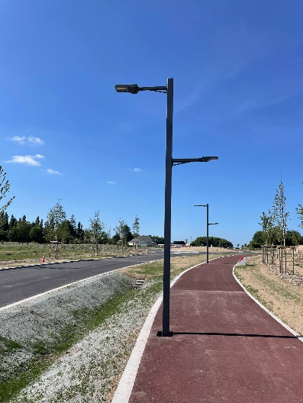
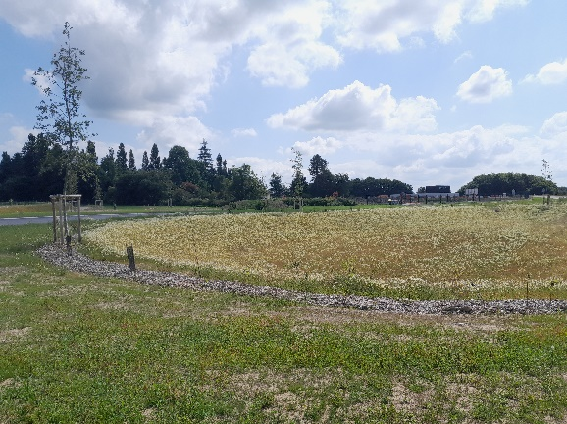
  MESURES ÉVITER RÉDUIRE COMPENSER
Eau
Collecte et gestion des eaux pluviales
Dimensionnement pour une pluie trentennale
Surveillance et analyse
Mesures en phase travaux
Mesures ERC
Notes:
Gestion des eaux pluviales conforme au schéma directeur :
infiltration à la parcelle demandée aux entreprises
espaces communs (voiries, cheminements, espaces verts) = noues + bassins d’infiltration dimensionnés pour une trentennale (mais capacité du bassin principal pour une pluie centennale)
Surveillance des ouvrages : 2 fois / an + après pluie décennale
Réalisation d’analyses des eaux collectées
Demande aux futures entreprises de respecter des préconisations pour éviter tout risque de pollution

Slide 24
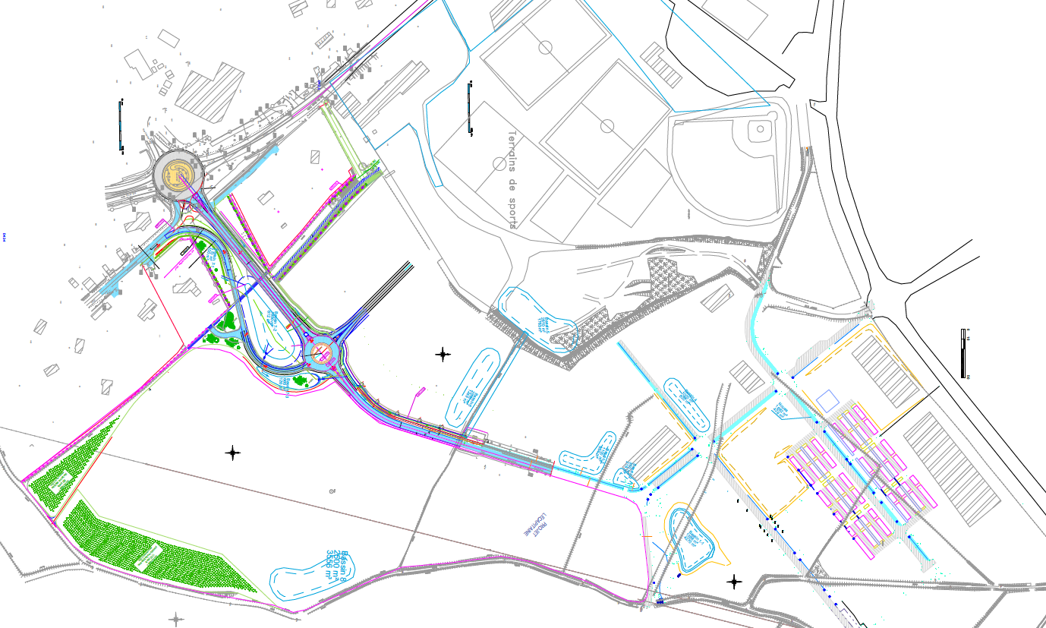
  MESURES ÉVITER RÉDUIRE COMPENSER
Notes:
Modélisation théorique de l’emplacement des bassins d’infiltration, et dimensionnement de chaque ouvrage par bassin versant

Slide 25
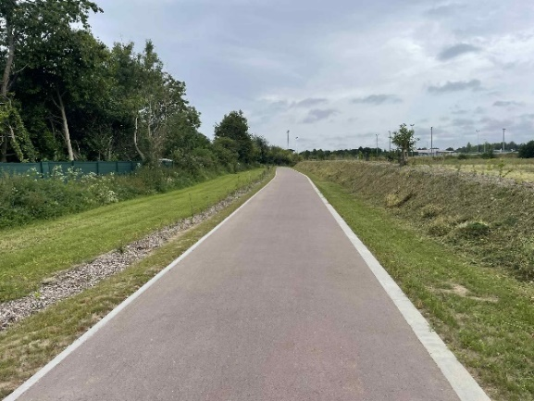
  MESURES ÉVITER RÉDUIRE COMPENSER
Eau
Mesures ERC
Biodiversité - paysage
Plantation de 5 000 arbres (haies, bosquets)
Création d’une zone naturelle de 2,3 hectares, inscrite au plan local d’urbanisme intercommunal
Maintien des haies bocagères présentes sur le pourtour de la phase 2
Notes:
Plantations : slide suivante
Zone N : bosquet
Maintien des haies : mention dans les actes de vente

Slide 26
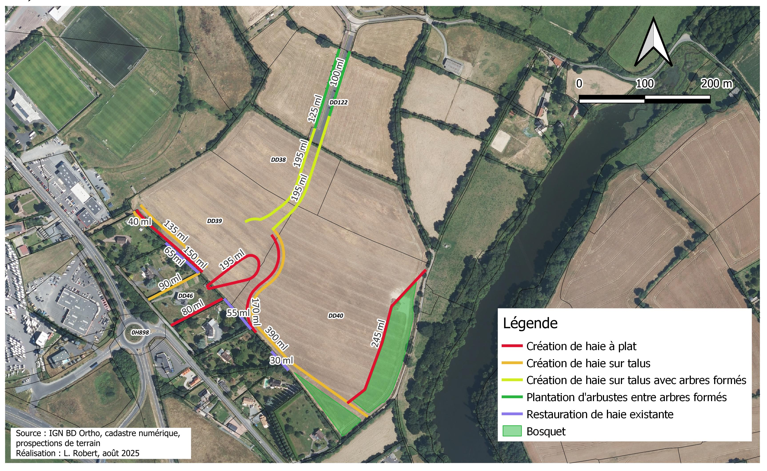
Notes:
Intérêt de ces aménagements dans le cadre de la phase 2 = intégration paysagère + préservation de la ressource en eau (limitation du ruissellement) compte-tenu de la proximité du périmètre de protection de captage
Création de haies :
Transformation des alignements d’arbres plantés dans le cadre de la phase 1 en haie bocagère (225 ml), poursuivis sur le reste de la rue
Création de haies à plat ou sur talus (1885 ml)
Restauration de haies bordant les propriétés au sud-est (150 ml)
= 2260 ml de plantations
+ 2 bosquets (8900 m²)

Slide 27
  MESURES ÉVITER RÉDUIRE COMPENSER
Eau
Mesures ERC
Biodiversité - paysage
Mobilités – bruit – éclairage
Existence de liaisons douces
Desserte par les transports collectifs
Eclairage public limité
Notes:
Liaison douce : lien avec le chemin du Pissot (GR de Pays au sud) + création d’une voie douce en cours pour relier la zone aux Ronchettes / la Chevalerie / centre-ville / zone Delta
Eclairage public : éteint de 21h à 7h

Slide 28
  MESURES ÉVITER RÉDUIRE COMPENSER
Eau
Collecte et gestion des eaux pluviales
Dimensionnement pour une pluie trentennale
Surveillance et analyse
Mesures en phase travaux
Mesures ERC
Biodiversité - paysage
Plantation de 5 000 arbres (haies, bosquets)
Création d’une zone NP de 2,3 hectares
Mobilités – bruit – éclairage
Création de liaisons douces
Eclairage public limité

Slide 29

Merci !

